Slide 1
Git
김동현

Slide 2
목차
Git
다운로드 및 설치
사용법

Slide 3
1. Git
버전관리 도구 중 하나
리누스 토르발즈(리눅스 개발자)가 리눅스를 개발하는 과정에서 본인이 빡친(?) 나머지 2주만에 만들어버림.
버전관리 압도적 사용률 1위

Slide 4
1. Git
Git 저장소: 다양한 Git 정보들을 저장하는 공간
대표적인 Git 저장소 서비스: Github.com
본 수업에서는 Github.com에 저장소를 오픈하여 사용
대부분의 자료는 https://github.com/across0406/suwon_info_high_school_c
이곳에 업로드될 예정.

Slide 5
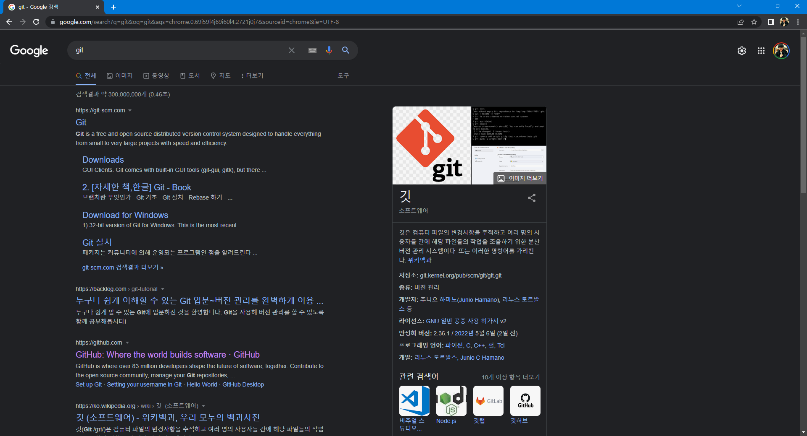
2. 다운로드 및 설치
Google에 git 검색 시 나오는 화면
왼쪽의 Downloads를 클릭

Slide 6
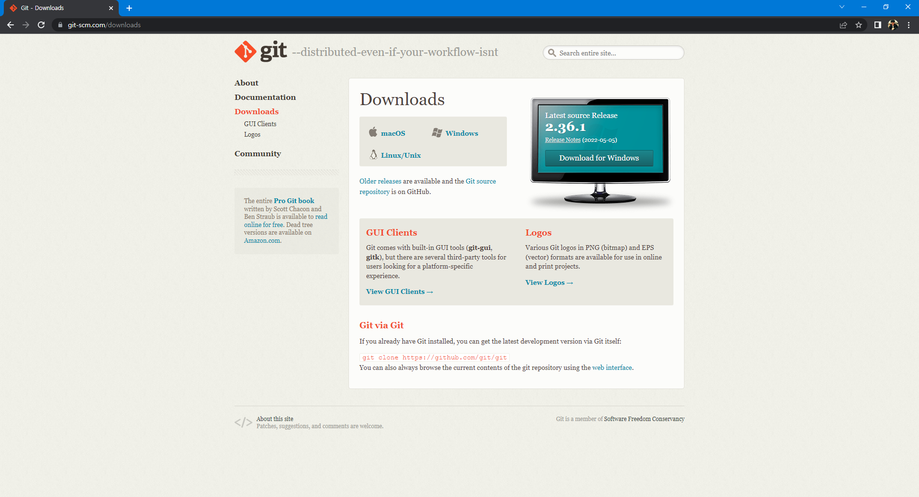
2. 다운로드 및 설치
가운데 위쪽 OS 들 중 자신이 사용하는 PC의 OS를 선택

Slide 7
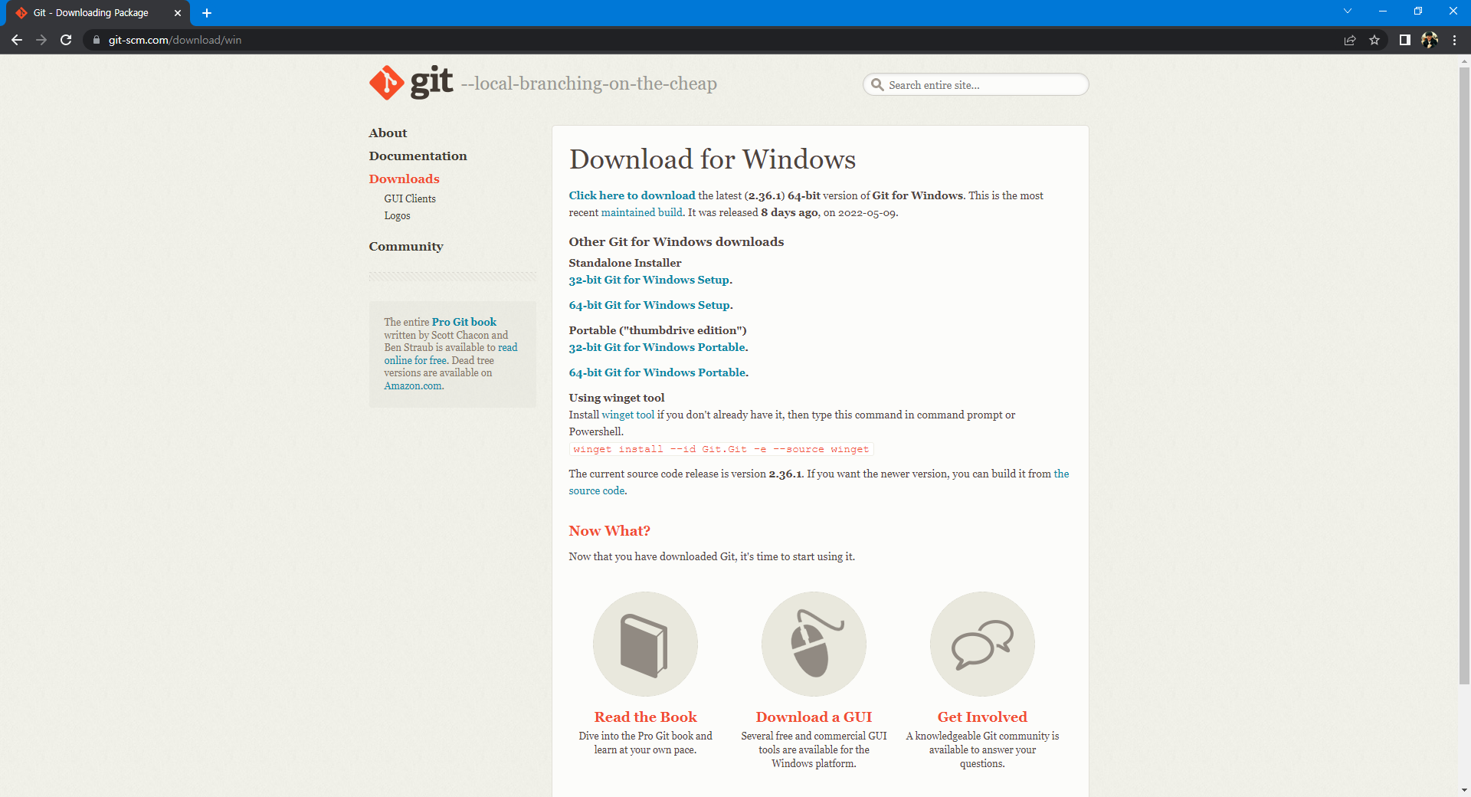
2. 다운로드 및 설치
본인 PC에 맞는 것을 선택
Standalone은 무조건 설치하여 쓰는 것
Portable은 USB 등에 담아 사용할 PC의 OS와 bit만 맞다면(보통의 경우) 사용 가능

Slide 8
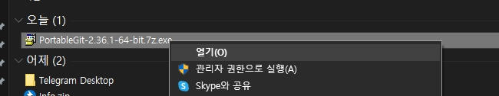
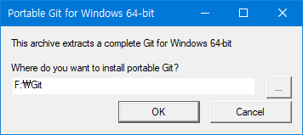
2. 다운로드 및 설치
설치 파일을 다운받고 관리자 권한으로 실행할 것.
원하는 경로로 설정
(실습실의 경우, C드라이브에 설치하면 삭제되므로 D드라이브에 설치할 것)
e.g. D:\Git

Slide 9
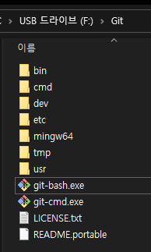
2. 다운로드 및 설치
설치 진행이 완료되면 설치 폴더로 가서 오른쪽 그림과 유사한 형태로 파일과 폴더들이 생겼는지 확인
주로 git-bash.exe를 사용

Slide 10
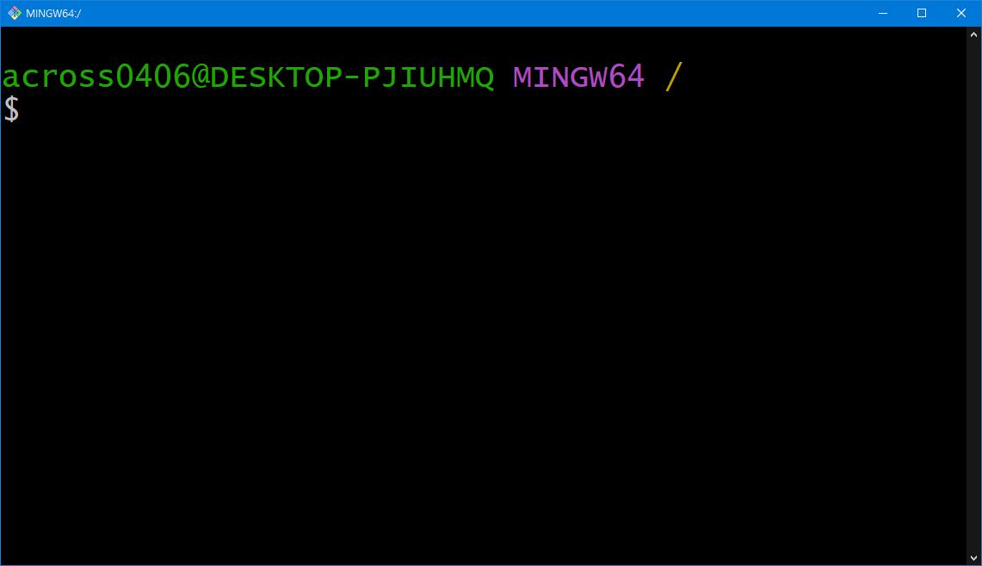
3. 사용법
Git-bash.exe를 관리자 권한으로 실행하는 것을 권장.
Git-bash.exe 실행 시 오른쪽과 같은 화면이 나온다.
Git 명령어와 bash 명령어를 둘다 사용할 수 있는데 주로 사용하게 되는 명령어들을 알아보자.

Slide 11
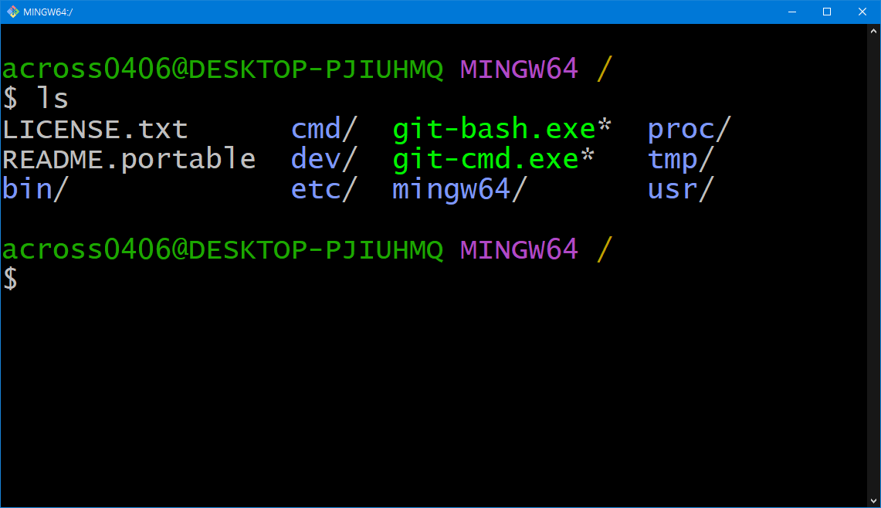
3. 사용법-Bash 명령어
ls: 현재 위치의 하위 목록을 보는 명령

Slide 12
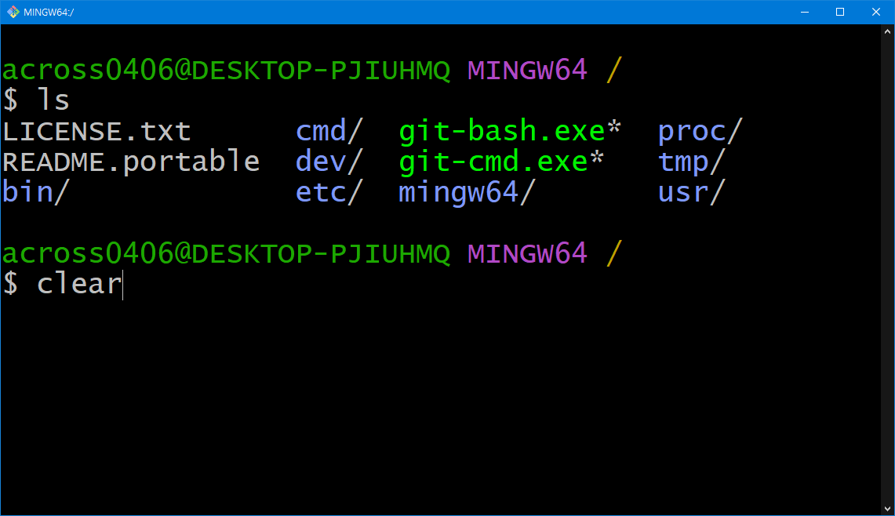
3. 사용법-Bash 명령어
clear: git-bash 프로그램 화면을 깔끔하게 지워줌

Slide 13
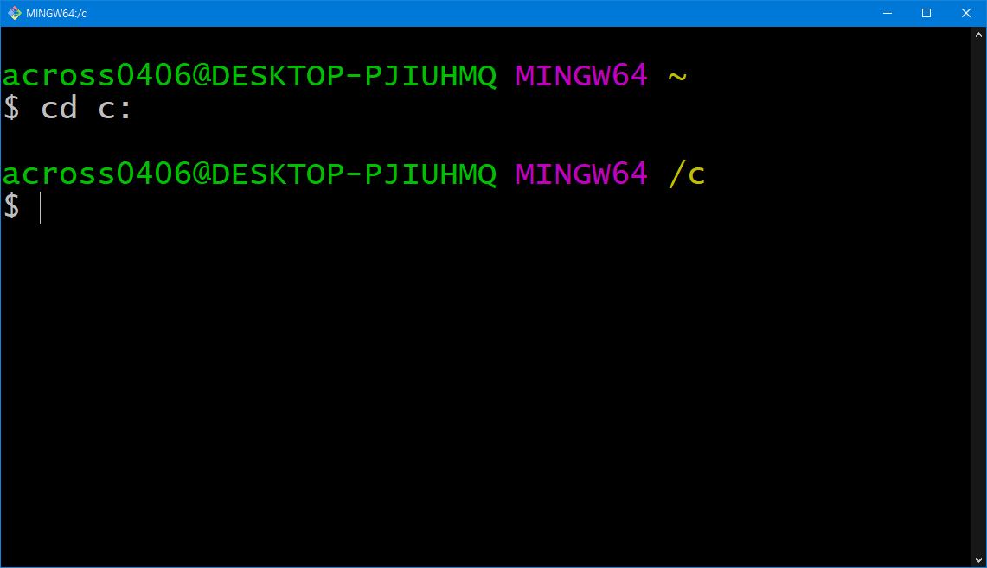
3. 사용법-Bash 명령어
cd: change directory의 약자로 지정한 경로로 이동
여기서 절대경로(이동할 경로의 전체 경로)와 상대 경로 둘다 사용이 가능

Slide 14
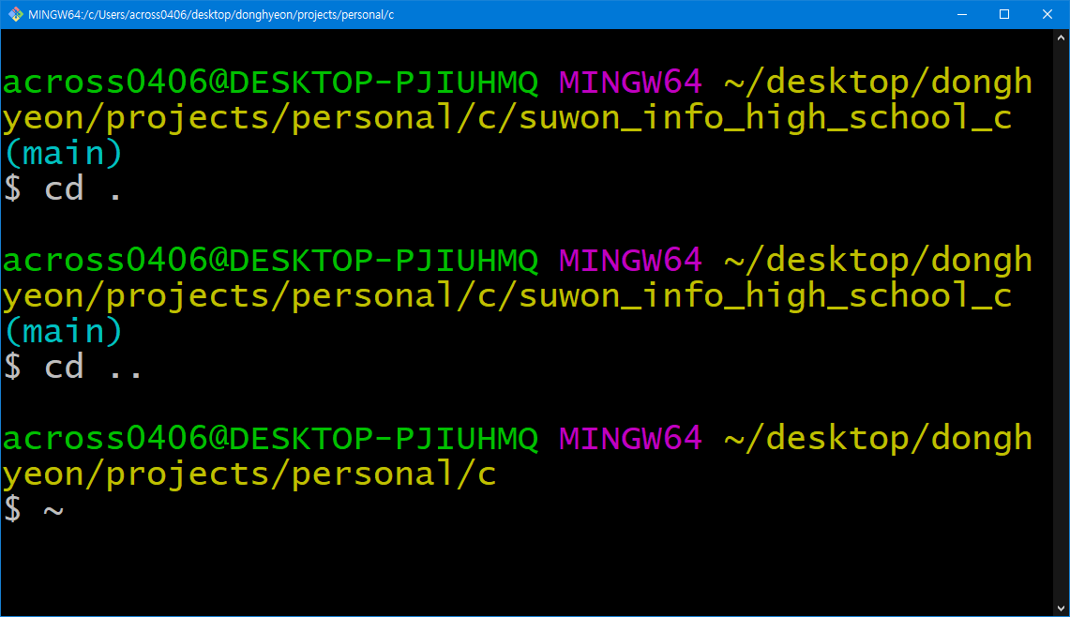
3. 사용법-Bash 명령어
..: 현재 경로 기준 상위 경로
.: 현재 경로
~: 기본적으로 설정되어있는 홈 경로
/: 기본적으로 설정되어 있는 최상위 경로
리눅스에서는 /가 굉장히 중요하지만 윈도우 기준에서는 /를 신경 안써도 됨

Slide 15
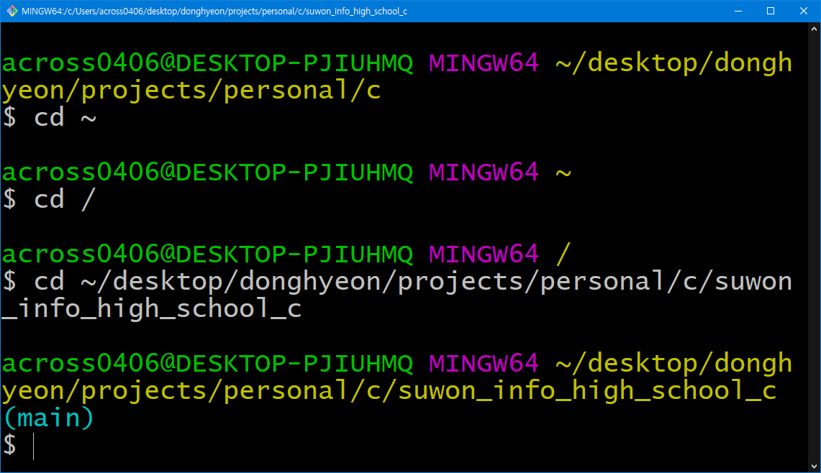
3. 사용법-Bash 명령어
..: 현재 경로 기준 상위 경로
.: 현재 경로
~: 기본적으로 설정되어있는 홈 경로
/: 기본적으로 설정되어 있는 최상위 경로
리눅스에서는 /가 굉장히 중요하지만 윈도우 기준에서는 /를 신경 안써도 됨

